Slide 1
Share and rent cars trustably using the Blockchain!

Slide 2
Gliederung
Einleitung / Einführung (Simon)
Aufgabe
Idee
Umsetzung & Vision
Architektur
Einleitung/Überblick
Server (Bilder) (Faiß)
App (Mieten) (Simon)
Blockchain (Basti)
SmartCar (RaspberryPi) (Nils)
Ergebnis: Carchain
Fakten / Stand (Simon)
Demo (Alle?)
Fazit (Simon?)

Slide 3






Einleitung: Aufgabenstellung
„Mietvorgänge mit Blockchain verwalten!“
→ Carsharing via Blockchain

Slide 4













Die Idee...
?
Notes:
(Idee mit Piktogrammen & Animationen) A hat Auto, braucht aber nicht immer → Stellt zur Verfügung Firma A2 möchte Autos vermieten → stellt zur Verfügung
B benötigt Auto → kann Autos einsehen B findet Auto & startet Miete auf Zeit (Pre-Paid), Eintrag wird auf BC mit Zeiten hinterlegt B geht zu Auto, App generiert Barcode, Auto liest Barcode, validiert und öffnet - oder nicht, B kann fahren & nutzen B bringt Auto rechtzeitig zurück - alle happy

Slide 5
Die Idee...
?
Notes:
(Idee mit Piktogrammen & Animationen) A hat Auto, braucht aber nicht immer → Stellt zur Verfügung Firma A2 möchte Autos vermieten → stellt zur Verfügung
B benötigt Auto → kann Autos einsehen B findet Auto & startet Miete auf Zeit (Pre-Paid), Eintrag wird auf BC mit Zeiten hinterlegt B geht zu Auto, App generiert Barcode, Auto liest Barcode, validiert und öffnet - oder nicht, B kann fahren & nutzen B bringt Auto rechtzeitig zurück - alle happy

Slide 6
Die Idee...
?
Notes:
(Idee mit Piktogrammen & Animationen) A hat Auto, braucht aber nicht immer → Stellt zur Verfügung Firma A2 möchte Autos vermieten → stellt zur Verfügung
B benötigt Auto → kann Autos einsehen B findet Auto & startet Miete auf Zeit (Pre-Paid), Eintrag wird auf BC mit Zeiten hinterlegt B geht zu Auto, App generiert Barcode, Auto liest Barcode, validiert und öffnet - oder nicht, B kann fahren & nutzen B bringt Auto rechtzeitig zurück - alle happy

Slide 7
Die Idee...
?
Notes:
(Idee mit Piktogrammen & Animationen) A hat Auto, braucht aber nicht immer → Stellt zur Verfügung Firma A2 möchte Autos vermieten → stellt zur Verfügung
B benötigt Auto → kann Autos einsehen B findet Auto & startet Miete auf Zeit (Pre-Paid), Eintrag wird auf BC mit Zeiten hinterlegt B geht zu Auto, App generiert Barcode, Auto liest Barcode, validiert und öffnet - oder nicht, B kann fahren & nutzen B bringt Auto rechtzeitig zurück - alle happy

Slide 8

Die Idee...
Notes:
(Idee mit Piktogrammen & Animationen) A hat Auto, braucht aber nicht immer → Stellt zur Verfügung Firma A2 möchte Autos vermieten → stellt zur Verfügung
B benötigt Auto → kann Autos einsehen B findet Auto & startet Miete auf Zeit (Pre-Paid), Eintrag wird auf BC mit Zeiten hinterlegt B geht zu Auto, App generiert Barcode, Auto liest Barcode, validiert und öffnet - oder nicht, B kann fahren & nutzen B bringt Auto rechtzeitig zurück - alle happy

Slide 9
Die Idee...
Notes:
(Idee mit Piktogrammen & Animationen) A hat Auto, braucht aber nicht immer → Stellt zur Verfügung Firma A2 möchte Autos vermieten → stellt zur Verfügung
B benötigt Auto → kann Autos einsehen B findet Auto & startet Miete auf Zeit (Pre-Paid), Eintrag wird auf BC mit Zeiten hinterlegt B geht zu Auto, App generiert Barcode, Auto liest Barcode, validiert und öffnet - oder nicht, B kann fahren & nutzen B bringt Auto rechtzeitig zurück - alle happy

Slide 10
Die Idee...
Notes:
(Idee mit Piktogrammen & Animationen) A hat Auto, braucht aber nicht immer → Stellt zur Verfügung Firma A2 möchte Autos vermieten → stellt zur Verfügung
B benötigt Auto → kann Autos einsehen B findet Auto & startet Miete auf Zeit (Pre-Paid), Eintrag wird auf BC mit Zeiten hinterlegt B geht zu Auto, App generiert Barcode, Auto liest Barcode, validiert und öffnet - oder nicht, B kann fahren & nutzen B bringt Auto rechtzeitig zurück - alle happy

Slide 11
Die Idee...
Notes:
(Idee mit Piktogrammen & Animationen) A hat Auto, braucht aber nicht immer → Stellt zur Verfügung Firma A2 möchte Autos vermieten → stellt zur Verfügung
B benötigt Auto → kann Autos einsehen B findet Auto & startet Miete auf Zeit (Pre-Paid), Eintrag wird auf BC mit Zeiten hinterlegt B geht zu Auto, App generiert Barcode, Auto liest Barcode, validiert und öffnet - oder nicht, B kann fahren & nutzen B bringt Auto rechtzeitig zurück - alle happy

Slide 12




Die Idee...
Notes:
(Idee mit Piktogrammen & Animationen) A hat Auto, braucht aber nicht immer → Stellt zur Verfügung Firma A2 möchte Autos vermieten → stellt zur Verfügung
B benötigt Auto → kann Autos einsehen B findet Auto & startet Miete auf Zeit (Pre-Paid), Eintrag wird auf BC mit Zeiten hinterlegt B geht zu Auto, App generiert Barcode, Auto liest Barcode, validiert und öffnet - oder nicht, B kann fahren & nutzen B bringt Auto rechtzeitig zurück - alle happy

Slide 13
Umsetzung & Vision
Benötigte Komponenten:
Auto-Adapter (Raspberry)
mobile App (Android),
Blockchain & SmartContracts,
Image-Server

Slide 14





Carchain: Architekturüberblick v3
Blockchain
Backend
Car & Wallet
DB
Mobile App & Wallet

Slide 15
Carchain: Image-Server
Problem: „Speicher“ auf Blockchain ist sehr teuer!
Darum: Speichern der Bilder der Autos auf separatem Server
→ Carchain Image-Server

Slide 16
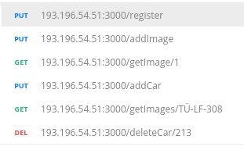


Carchain: Image-Server
Methoden auf Server:
Nutzer registrieren
Auto anlegen
Auto löschen
Bild für Auto hinzufügen
Alle Bilder eines Autos abrufen
Konkretes Bild abrufen
Technologien:
Node.js & PostgreSQL

Slide 17



Carchain: Image-Server-Funktionen
put /addCar {“TÜ-LF-308”}
Postgres
Server

Slide 18


Carchain: Image-Server-Funktionen
put /addImage {“TÜ-LF-308”, }
Base64 ….
Image ID=1
Image ID=1
Postgres
Server
Base64 ….

Slide 19
Carchain: Image-Server-Funktionen
get /getImage/1(=ImageId)
Image ID=1
Postgres
Server

Slide 20

Carchain: Image-Server-Funktionen
get /getImages/”TÜ-LF-308”(=CarId)
TÜ-LF-308(=CarId)
Postgres
Server

Slide 21

Carchain: Image-Server-Funktionen
delete /deleteCar/”TÜ-LF-308”(=CarId)
TÜ-LF-308(=CarId)
Postgres
Server

Slide 22
Carchain: Android-App
Funktionen der App:
Vermieten von Fahrzeugen
Suchen & Mieten von Fahrzeugen
Rechnungen & Kosten einsehen (Wallet-Verwaltung)
Digitaler Autoschlüssel
Profilverwaltung

Slide 23
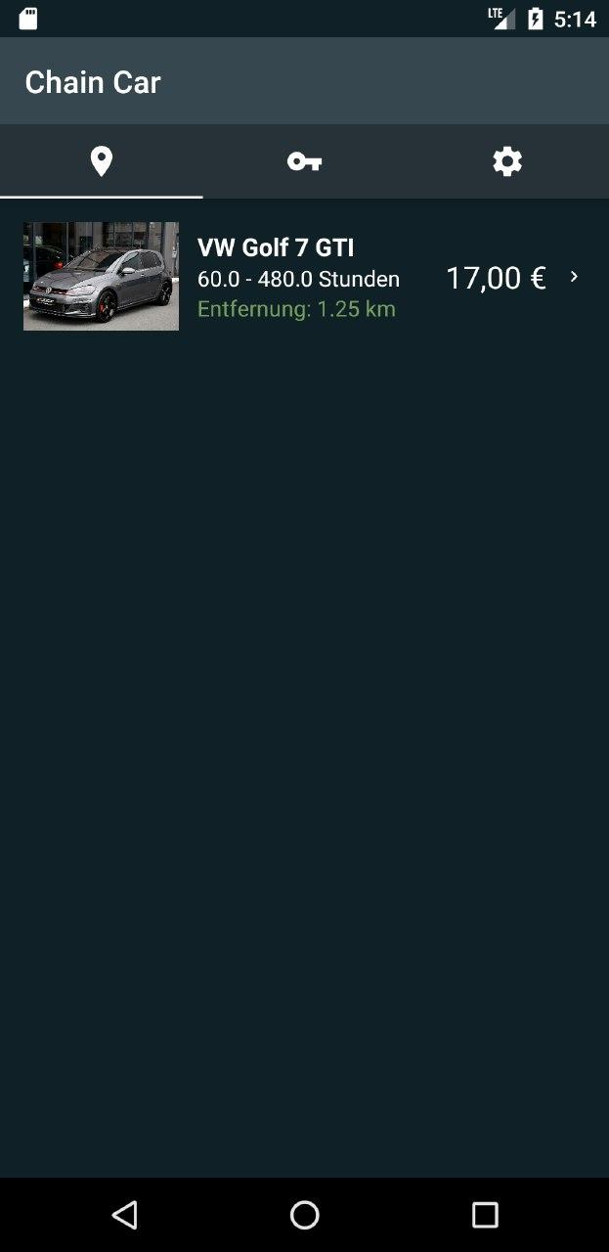
Carchain: Autos einsehen
Autos können eingesehen werden
Filter nach:
Entfernung
Preis (pro Stunde)
Ausleihdauer (min. / max.)

Slide 24
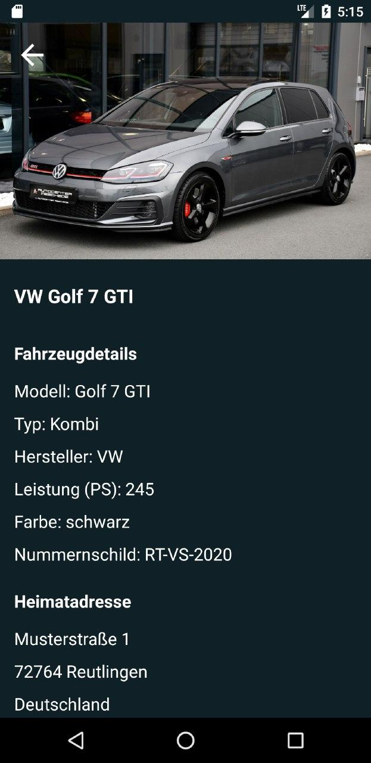
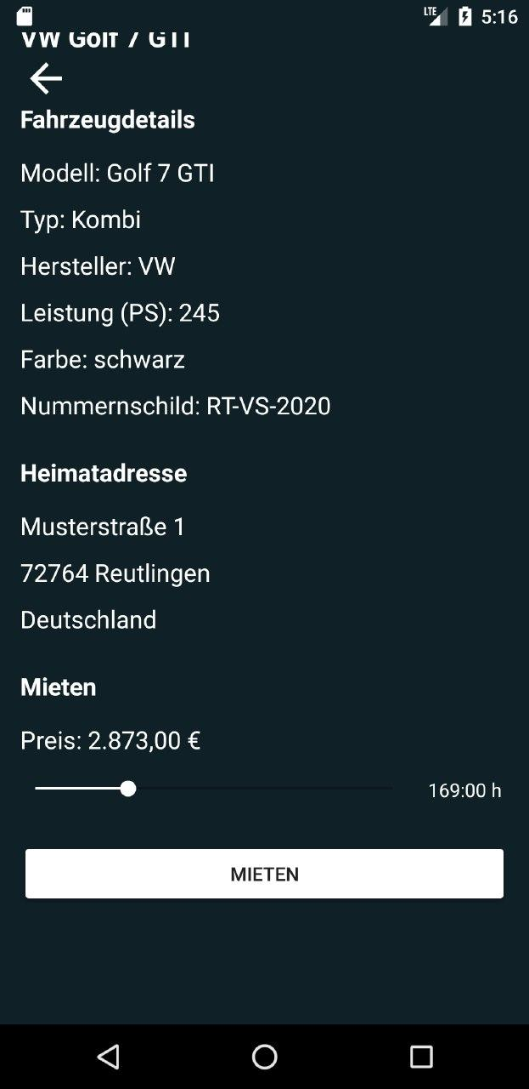
Carchain: Autos einsehen
Detail-Ansicht zeigt interessante Daten zum Fahrzeug:
Modelldaten
Nummernschild
Heimatadresse
Preise (nach Mietlänge)

Slide 25
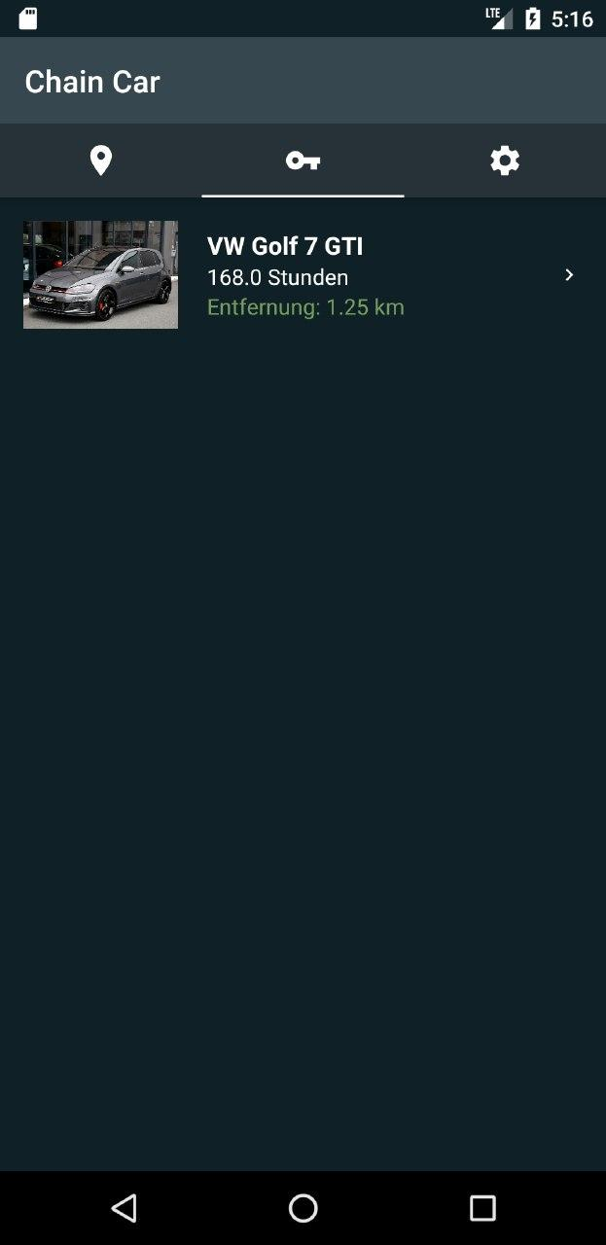
Carchain: Auto mieten
Mit der Miete wird Auto verfügbar:
Digitaler Autoschlüssel freigeschaltet
Entfernung
Restmietdauer
…

Slide 26
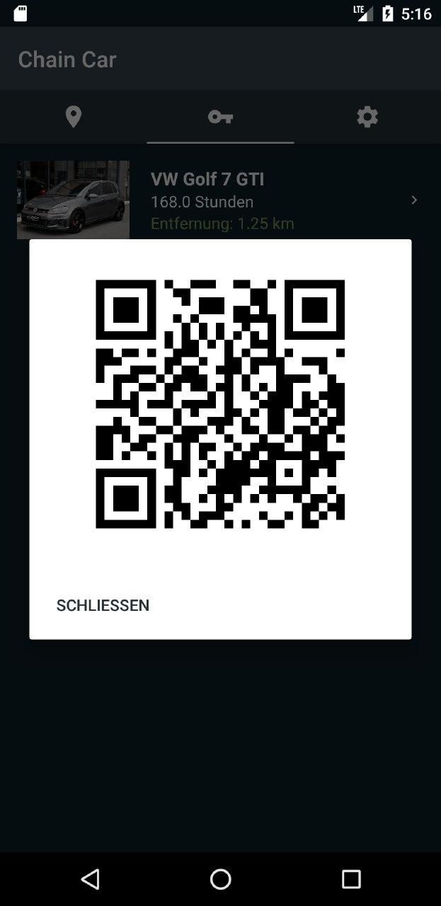
Carchain: Auto nutzen
Digitaler Autoschlüssel kann genutzt werden
Am Auto vorhalten → Miete wird geprüft und Auto geöffnet
→ Nach Mietende nutzlos!

Slide 27
Carchain: Probleme der App
Web3j Bibliothek für Android ist unausgereift:
Verbindung mit Blockchain kann hergestellt werden
Aufruf der Smart-Contract Methoden schlägt fehl: „Leerer Rückgabewert“
→ Fehler in Konvertierung/Kommunikation mit eigenen Contracts
→ Keine Anbindung an Blockchain möglich!
→ Alternative: Andere Library, Bugfix oder Routing über Server

Slide 28


Carchain: Blockchain Allgemein
Ethereum - Solidity
Development Tools:
Truffle
Ganache bzw. Ganache-Cli
Visual Studio - Solidity Extension
Notes:
https://ethereum.org/assets/#black-on-transparent-background
https://daiki-sekiguchi.com/2018/08/08/ethereum-what-is-ganache/
https://solidity.readthedocs.io/en/v0.6.6/

Slide 29
Carchain: Smart Contracts
Solidity
Ähnlich: Java Script
Möglichkeiten:
structs
constructors
destructors
functions
public/ private
uvm.

Slide 30

Carchain: Smart Contracts
Besonderheiten:
views
Variablentypen wie address
Memory
Optimierung:
Variablen
requires
modifier

Slide 31
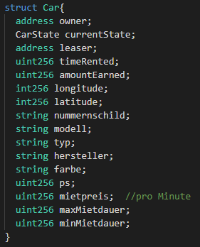
Carchain: Smart Contract Implementierung
addCar
removeCar
rentCar
mayRent
isLegalLeaser
returnCarToCarpool
getAvaibleVehicles
resetCars

Slide 32
Carchain: Ablauf
Blockchain aufbauen
ganache-cli -m "dragon canoe knife need marine business arctic honey make layer company solar" -h "193.196.54.51" -p 8545 -e 10000 &
Contract kompilieren
Commands
truffle migrate --network ganacheOnServer --reset
Contract deployen
Web3 Connect
Interface bereitstellen
Programmiersprache
Funktionen ausführen

Slide 33
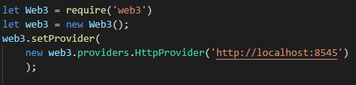
Carchain: Interaktion

Slide 34
Carchain: SmartCar (RaspberryPi)
Aufbau der Entwicklungsumgebung:
Anschließen und aktivieren der Kamera
Ausgedruckter physischer QR-Code
T-Cobbler & Steckplatine mit 3 LEDs und 2 Buttons
Test-Skripte (dev-ausleihen.js & dev-zurueckgeben.js)
Externer Zugriff
OpenSSH enabled + Public Key Authentifizierung
Statische private IP am Pi (192.168.178.42)
DynDNS Eintrag an der FRITZ!Box (carchain-pi.dnsuser.de <-> Wechselnde öffentliche IP)
Portweiterleitung an der FRITZ!Box (Wechselnde öffentliche IP:22 <-> 192.168.178.42:22)
→ SSH-Zugriff auf Pi im lokalen Netz über carchain-pi.dnsuser.de möglich

Slide 35
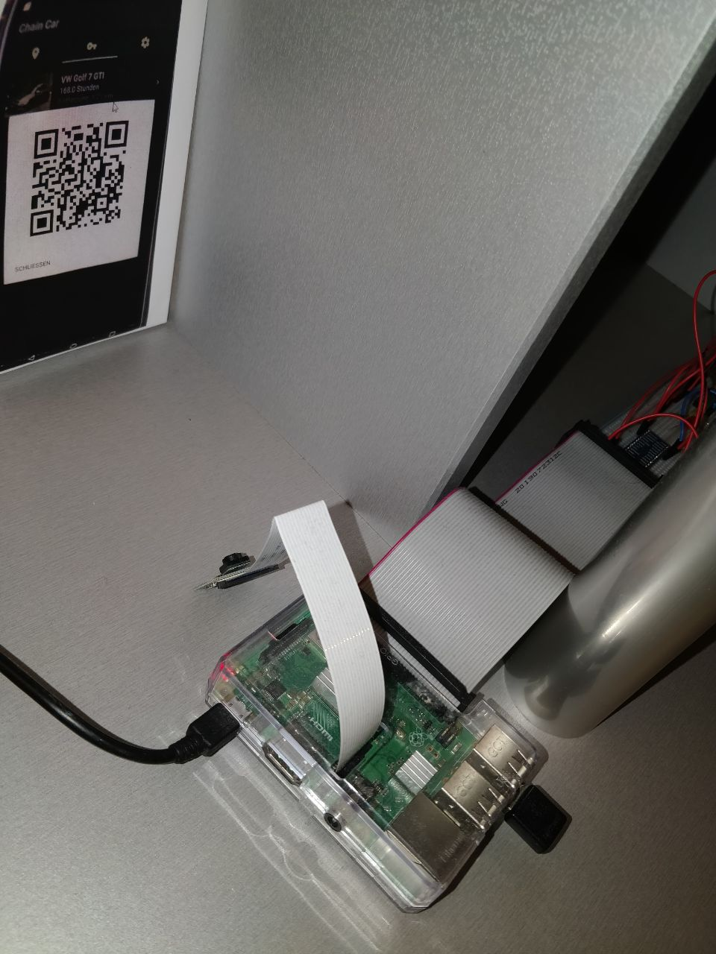
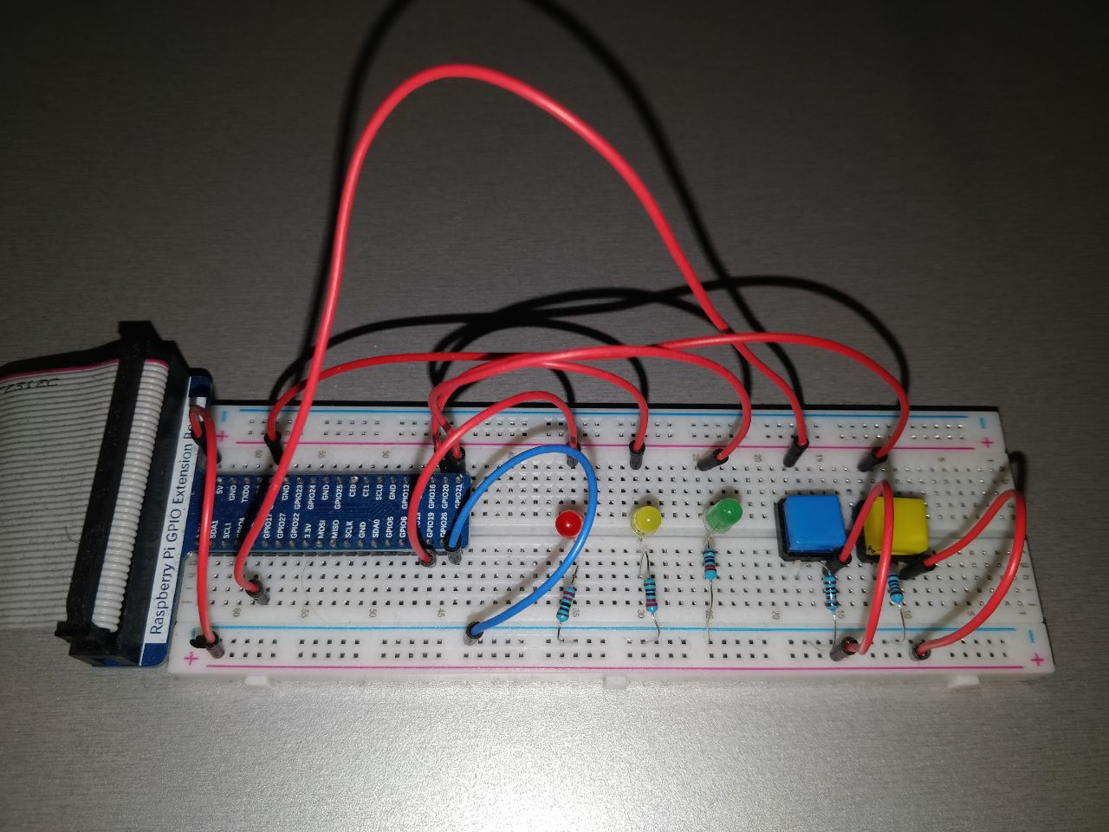
Carchain: SmartCar (RaspberryPi)
Aufbau der Entwicklungsumgebung:

Slide 36
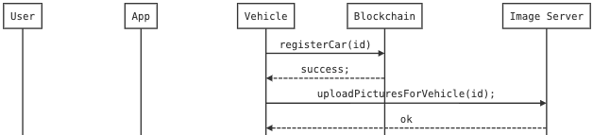
Carchain: SmartCar (RaspberryPi)
Funktionalität aus dem Pflichtenheft (NodeJS):
Registrieren
OnOff-Modul für steuern der GPIO-Pins (LEDs+Buttons)
Bei Knopfdruck: Registrieren (später realisiert in Bereitstellungs-Pipeline, gleiche Funktion)
Einbinden der Web3-Schnittstelle
Nutzen der Smart-Contract Funktion: “addCar”
Picture Upload über HTTP-Put mit newman
register-collection.json für Beschreibung der HTTP-Anfrage

Slide 37
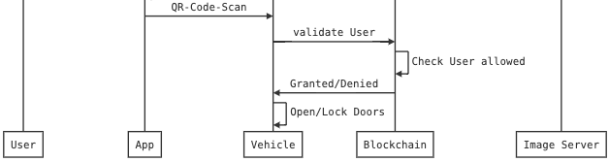
Carchain: SmartCar (RaspberryPi)
QR-Lookup
Bei Knopfdruck: QR-Lookup → Gelbe “In Bearbeitung”-LED
Aufnahme und speichern eines Fotos mit Pi-Camera-Modul
Suchen nach QR-Code mit Qrcode-Reader-Modul
Falls Wallet-Adresse gefunden: Abfragen ob existent an Blockchain (Web3)
Nutzen der Smart-Contract Funktion: “isLegalLeaser”
True: Grüne LED = Offen (+Gelb aus)
False: Rote LED = Geschlossen (+Gelb aus)
15 s Intervall-Schleife im Hintergrund: Überprüfen von “isLegalLeaser” + LED-Steuerung

Slide 38

Carchain: SmartCar (RaspberryPi)
Automatisierte Bereitstellungs-Pipeline (Ansible)
Konfiguration von Ansible
Anlegen eines Inventory
Schreiben eines Playbooks bestehend aus Tasks:
Installieren von NodeJS, NPM und dem Node-Exporter über APT + enable Node-Repository
Kopieren des privaten SSH-Schlüssels für Zugriff auf Git
Konfiguration von OpenSSH (durch ssh_config.j2) & ssh-keyscan git.smagcloud.de
Klonen des Repos (git@git.smagcloud.de:DHBW17B/carchain.git)
Installieren der benötigten NPM-Pakete (aus npm-requirements.txt)
Kopieren des angelegten Unit-Files (durch car_js.service) für automatisches Starten
Konfiguration von Systemd (car_js.service & node-exporter starten + enablen)
Ausführen von register_car.js (Registrieren des PIs an der BC + Bild-Upload an DB)

Slide 39



Carchain: SmartCar (RaspberryPi)
Monitoring (Prometheus & Grafana)
DNS-Eintrag des Servers: carchain-server.tk <-> 193.196.54.51
Betrieben mit Docker, Volumes für persistenten Speicher
Cronjob: Starten nach Reboot des Servers
Prometheus: TSDB, Sammelt Metriken über HTTP
Konfiguration über YAML-Datei
Scrape-Intervall: 15 Sekunden (carchain-pi.dnsuser.de)
http://carchain-server.tk:9090/status
Node-Exporter auf dem RaPi: Abfragen der Metriken
Bereitstellen der Metriken als HTTP-Endpunkt auf Port 9100
http://carchain-pi.dnsuser.de:9100/metrics
Grafana: Visualisierung über Dashboards und Alerts
http://carchain-server.tk:3000/d/rYdddlPWk/rapi-carchain

Slide 40
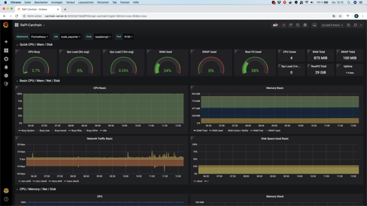
Carchain: SmartCar (RaspberryPi)
Monitoring (Prometheus & Grafana)

Slide 41
Ergebnis: Carchain - Stand
Blockchain:
Image-Server:
Car-Provisioning:
App-Anbindung:
?

Slide 42
Demo

Slide 43
Fazit
Interessantes, nicht triviales Projekt
Blockchain: spannende Technologie – noch nicht ganz ausgereift
Diverse spannende Anwendungsgebiete
Teilweise komplexere Umsetzung
Schwerer zu debuggen

Slide 44
Vielen Dank!

